Slide 1
Vyřeš křížovku:
květní obaly amarylkovitých
tvoří …
2) převažující typ plodu liliovitých
3) hvězdník neboli …
4) česnek i cibule platí za přírodní
antibiotika
5) Holandsko je známé
šlechtěním …
6) zástupce liliovitých
nepostradatelný v kuchyni
7) velmi krátký stonek cibule
8) řemenatka neboli …
9) roční období, kdy kvete ocún
10) šnytlík neboli …
11) květy amarylkovitých jsou
z hlediska souměrnosti …

Slide 2
ŘEŠENÍ:
 |  |  |  |  |  |  |  | O | K | V | Ě | T | Í
 |  |  |  |  |  |  |  | T | O | B | O | L | K | A
 |  | A | M | A | R | Y | L | I | S
 |  |  |  |  |  |  |  |  | A | N | T | I | B | I | O | T | I | K | A
 |  |  |  |  |  |  |  |  | T | U | L | I | P | Á | N | Ů
 |  |  |  |  |  |  |  |  | C | I | B | U | L | E
 |  |  |  |  |  |  |  | P | O | D | P | U | Č | Í
 |  |  |  |  |  | K | L | Í | V | I | E
 |  |  |  |  | P | O | D | Z | I | M
 |  |  |  |  | P | A | Ž | I | T | K | A
P | R | A | V | I | D | E | L | N | É

Slide 3
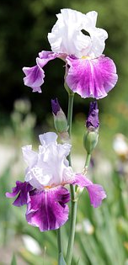
Kosatcovité
- většinou byliny
- podzemní hlízy,
- oddenky
Pokus se odhadnout,
čím budou tyto rostliny vytrvávat v zemi.
- úzké listy
S pomocí obrázků
v učebnici na str. 117
popiš jejich listy.
- květy:
3-četné
Vysvětli
symbol.
Vzpomeneš si na typ květů, který se u těchto rostlin vyskytuje?
samčí
samičí
oboupohlavné
A) 3-četný
B) 4-četný
- plod:
tobolka
C) 5-četný

Slide 4
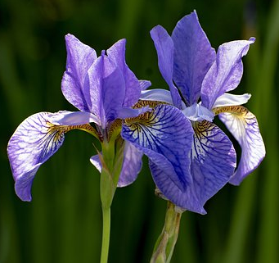
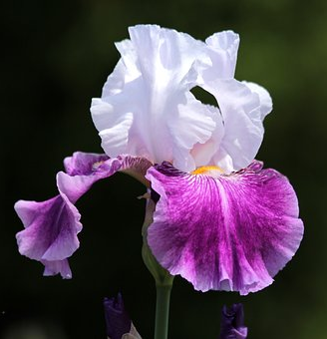
Zástupci
Dovedeš je správně pojmenovat?
- hojně na zahrádkách
kosatec
žlutý
sibiřský
- nejhojnější
- v ČR vzácný
- má rád bahnité
půdy, najdeme ho na březích,
v lužních lesích, …
- silně ohrožený
- vyšlechtěna
řada kultivarů

Slide 5
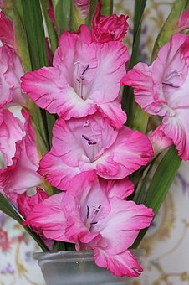
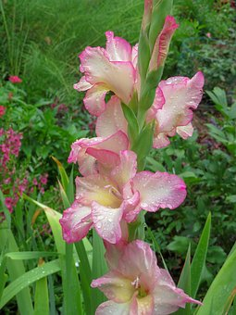
mečíky
(gladioly)
Víš, jak se jim také říká?
- v ČR přirozeně 2 druhy
- oba patří k ohroženým
rostlinám
- na zahrádkách jsou
hojní kříženci
vypěstovaní
z mečíků původem
z jižní Afriky

Slide 6
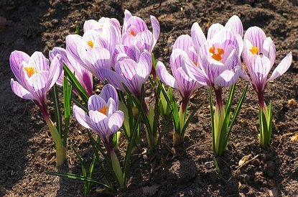
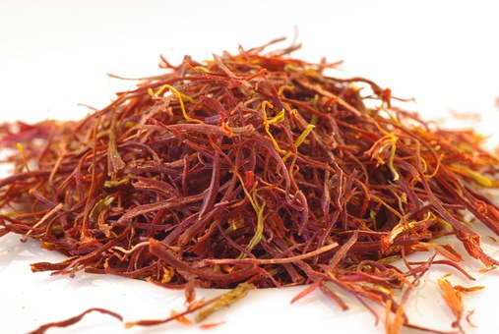
šafrány
(krokusy)
Možná je spíše znáš pod následujícím názvem.
- rozkvétají brzy
na jaře
→ bíle, žlutě,
fialově
- přirozeně v ČR
opět 2 druhy
(kriticky
ohrožené)
3 čnělky
šafrán setý
- pěstován jako koření + barvivo
(ze Z Asie)
nejdražší a vzácné
(ruční sběr)
nahořklá chuť
+ žlutá barva
látek (dříve)
Sbírají se:
A) tyčinky
B) blizny
C) čnělky
D) semeníky

